Slide 1

Подготовка директора к управлению школой на основании данных
Магистерская программа «Управление образованием»
Анатолий Каспржак
Высшая школа экономики, Москва-Ярославль, 2016 www.hse.ru

Slide 2

Распределение генеральной совокупности директоров по стилям принятия управленческих решений
Доля директоров общеобразовательных учреждений, использующих транзакционный и трансформационный стили лидерства
Управленец, стратег, организатор деятельности по генерированию идей.
Занимается не планированием, а проектированием «образа школы завтрашнего дня», организует деятельность по поиску путей и ресурсов перехода от сегодняшнего состояния – к проектируемому. Важнейшую роль начинает играть личные качества управленца: умение «держать удар», создать команду.
Только 12% руководителей школ могут быть отнесены к трансформационным лидерам. И только 11% – транзакционные лидеры – руководители с предрасположенностью к эффективной реализации изменений и смещению стиля лидерства в сторону трансформационного. Таков реформаторский потенциал нынешнего корпуса директоров.
Высшая школа экономики, Москва –Ярославль 2016

Slide 3

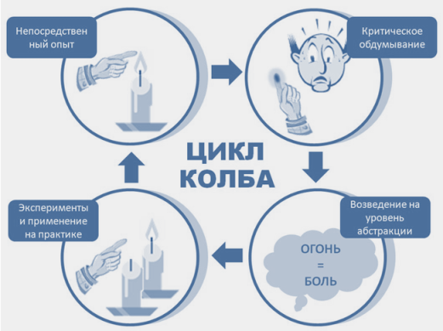
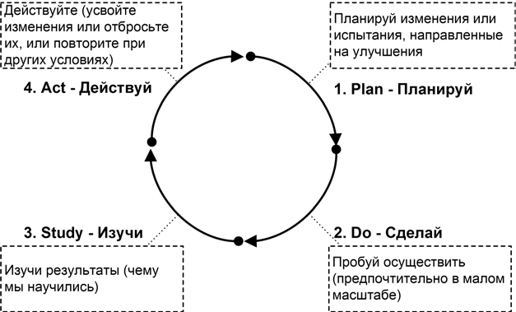
Сложились принципы конструирования программ подготовки лидеров образования
Ответственного учебного действия
НИУ ВШЭ
Приоритет образовательных результатов
Манчестер
Интеграция содержания
Манчестер
Открытость образовательного пространства
Манчестер
Временная динамика
МВШЭН
Организационная идея 1
Проектная логика разворачивания программы
Организационная идея 2
Обучение через реконструкцию опыта
Высшая школа экономики, Москва,-Ярославль 2016

Slide 4

Сложились принципы конструирования программ подготовки лидеров образования
Демонстрирует умение анализировать факторы, влияющие на формирование образовательной политики, как в теории, так и на практике – в стране в целом, в конкретном регионе;
Владеет навыком изучения и анализа текстов, а также самостоятельной подготовки текстов: официальных документов, аналитических записок и докладов, проектов нормативных правовых актов, иных профессиональных текстов, применения законодательства, нормативно-правовых процедур в управленческой деятельности;
Определяет и применяет в практической деятельности основные принципы, методы и подходы к управлению образованием, демонстрировать понимание различий между понятиями: менеджмент и менеджмент в образовании;
Демонстрирует понимание того, что такое «социальные исследования», включая «action research», понимание, что это эффективный инструмент, способ планирования практической деятельности;
Не будучи социологом, юристом, экономистом или историком образования, выпускник программы демонстрирует понимание того, как социальные науки (дисциплины, сферы деятельности) преломляются в области управления образованием. А отсюда определяет – какую работу можно заказать социологам при формировании образовательной политики, какие экономические факторы нужно принять во внимание при проектировании и/или управлении образовательными системами;
Определяет и демонстрирует свою собственную (экспертную) позицию по той или иной проблеме, умеет изложить ее письменно и устно, представить так, чтобы она была понята и принята теми, кто принимает решения, в том числе – достаточно «агрессивной» среде;
Демонстрирует умение самостоятельно планировать, облекать идеи в форму образовательного проекта, владеть навыками SWOT-анализа, знать теорию принятия решений и разрешения проблем, теорию и практику управления изменениями и проектного менеджмента.
Демонстрирует умение критически анализировать собственный опыт, находить ошибки и искать верные (оптимальные) решения.
Ответственного учебного действия
НИУ ВШЭ
Приоритет образовательных результатов
Манчестер
Интеграция содержания
Манчестер
Открытость образовательного пространства
Манчестер
Временная динамика
МВШСЕН
Организационная идея 1
Проектная логика разворачивания программы
Организационная идея 2
Обучение через реконструкцию опыта
Высшая школа экономики, Москва-Ярославль, 2016

Slide 5
Сложились принципы конструирования программ подготовки лидеров образования
Образовательные результаты программы
Образовательные результаты модуля/дисциплины
Образовательные результаты учебного занятия
Ответственного учебного действия
НИУ ВШЭ
Приоритет образовательных результатов
Манчестер
Интеграция содержания
Манчестер
Открытость образовательного пространства
Манчестер
Временная динамика
МВШСЕН
Организационная идея 1
Проектная логика разворачивания программы
Организационная идея 2
Обучение через реконструкцию опыта
Высшая школа экономики, Москва-Ярославль, 2016

Slide 6
Сложились принципы конструирования программ подготовки лидеров образования
Ответственного учебного действия
НИУ ВШЭ
Приоритет образовательных результатов
Манчестер
Интеграция содержания
Манчестер
Открытость образовательного пространства
Манчестер
Временная динамика
МВШСЕН
НИУ ВШЭ | ТОП-20 | ИУУ, вузы РФ
Методы исследований в социальной сфере | Методы исследования | Нет
Образовательные теории и реформы образования | Реформы в системе образования | История педагогики
 | Образование, Культура и Общество | Философия образования
Современные вопросы в сфере образовательного права | Правовые вопросы системы образования и образовательного учреждения | Образовательное право
Психологические теории как основание для проектирования образовательных систем | Развитие человека | Психология
Управление организацией в условиях изменений | Результативное управление персоналом | Управление персоналом
Мониторинг, оценка качества образования | Методы оценки качества образования | Организация внутри школьного контроля
Организационная идея 1
Проектная логика разворачивания программы
Организационная идея 2
Обучение через реконструкцию опыта
Высшая школа экономики, Москва-Ярославль, 2016

Slide 7

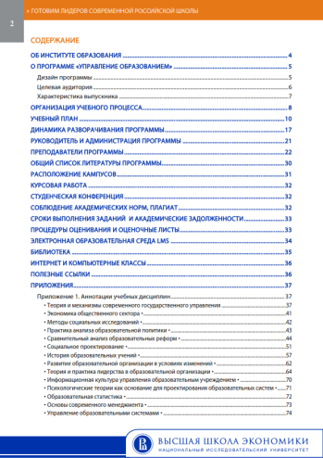
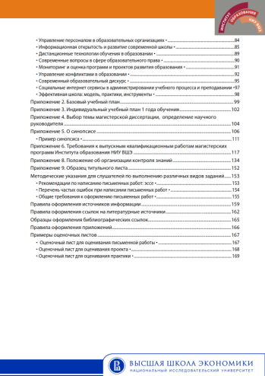
Сложились принципы конструирования программ подготовки лидеров образования
Ответственного учебного действия
НИУ ВШЭ
Приоритет образовательных результатов
Манчестер
Интеграция содержания
Манчестер
Открытость образовательного пространства
Манчестер
Временная динамика
МВШСЕН
Организационная идея 1
Проектная логика разворачивания программы
Организационная идея 2
Обучение через реконструкцию опыта
Высшая школа экономики, Москва-Ярославль, 2016

Slide 8
Сложились принципы конструирования программ подготовки лидеров образования
Блок
Инструментальный
(4 дисциплины по выбору из 8)
Блок
Проблематизационный
(2 дисциплины по выбору из 4)
Блок
Адресный
(2 дисциплины по выбору из 4)
Организационная идея 1
Проектная логика разворачивания программы
Ответственного учебного действия
НИУ ВШЭ
Приоритет образовательных результатов
Манчестер
Интеграция содержания
Манчестер
Временная динамика
МВШСЕН
Открытость образовательного пространства
Манчестер
Научно-исследовательский семинар
ВКР
Блок
Адаптационный
Практика
1 год
2 год
Организационная идея 2
Обучение через реконструкцию опыта
Высшая школа экономики, Москва-Ярославль, 2016

Slide 9

Сложились принципы конструирования программ подготовки лидеров образования
Организационная идея 1
Проектная логика разворачивания программы
Ответственного учебного действия
НИУ ВШЭ
Приоритет образовательных результатов
Манчестер
Интеграция содержания
Манчестер
Открытость образовательного пространства
Манчестер
Временная динамика
МВШСЕН
Организационная идея 2
Обучение через реконструкцию опыта
Результат 6. Определяет и демонстрирует свою собственную (экспертную) позицию по той или иной проблеме, умеет изложить ее письменно и устно, представить так, чтобы она была понята и принята теми, кто принимает решения, в том числе – достаточно «агрессивной» среде
Высшая школа экономики, Москва-Ярославль, 2016

Slide 10
Оценка магистерской программы «Управление образованием» преподавателями западных университетов (2013 год)
«…Программа хорошо сбалансирована – распределение по обязательным и элективным дисциплинам, практике и НИС, выглядит примерно так, как это делается в ведущих университетах мира…»
«…Методики, применяемые преподавателями в работе со студентами (в том числе – дистанционные), весьма разнообразны и вполне соответствуют международному уровню…»
«…Анализ официальной информации о программе показал, что образовательная структура программы ‹…› соответствуют международному магистерскому уровню программ, а иногда и превосходит его…»
«…что особенно важно, студенты в квалификационных работах демонстрируют заявленный в программах уровень подготовки...»
Высшая школа экономики, Москва-Ярославль, 2016

Slide 11

101000, Россия, Москва, Мясницкая ул., д. 20
Тел.: (495) 621-7983, факс: (495) 628-7931
www.hse.ru
Высшая школа экономики, Москва-Ярославль, 2016 www.hse.ru

